Slide 1
Progress Update #1
2024/03/15

Slide 2
Dive into the data
1
Descriptive Statistic
Barro, Diana and Corazza, Marco and Filograsso, Gianni, A ESG Rating Model for European SMEs using Multi-criteria Decision Aiding (October 27, 2023). University Ca' Foscari of Venice, Dept. of Economics Research Paper Series No. 27/2023, Available at SSRN: https://ssrn.com/abstract=4702263 or http://dx.doi.org/10.2139/ssrn.4702263

Slide 3
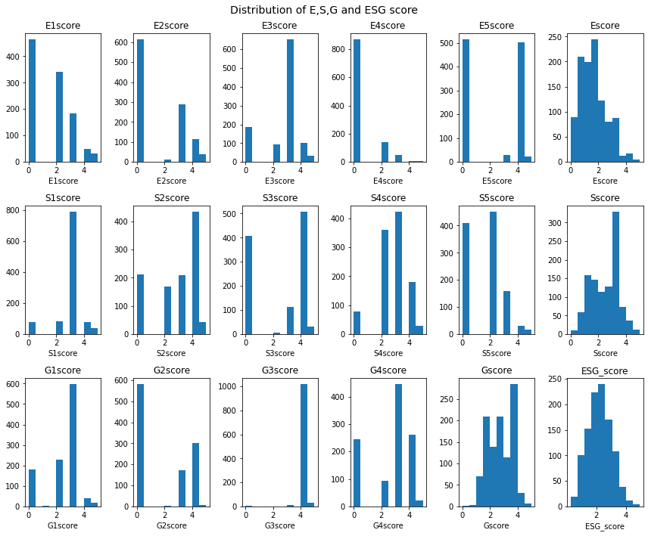
ESG 直方圖

Slide 4
Descriptive statistic of data
Criterion | Mean | St.dev | Skewness | Kurtosis | Normality test
E1 | 1.4841 | 1.4446 | 0.4055 | -0.8569 | 61.9884
E2 | 1.4476 | 1.7377 | 0.5118 | -1.4217 | 136.2968
E3 | 2.5393 | 1.2993 | -0.9495 | 0.1552 | 160.9982
E4 | 0.4541 | 0.9933 | 2.0817 | 3.5657 | 1327.9096
E5 | 2.0684 | 2.0056 | -0.0388 | -1.9539 | 169.5495
S1 | 2.8567 | 0.9706 | -1.3803 | 3.6204 | 914.1844
S2 | 2.7341 | 1.5647 | -0.7362 | -0.7805 | 123.4449
S3 | 2.3858 | 1.9136 | -0.3724 | -1.7301 | 157.4388
S4 | 2.6639 | 1.0799 | -0.5857 | 0.7944 | 88.3274
S5 | 1.4888 | 1.3006 | 0.2232 | -0.7561 | 34.4182

Slide 5
Descriptive statistic of data
Criterion | Mean | St.dev | Skewness | Kurtosis | Normality test
G1 | 2.3464 | 1.1903 | -0.9240 | 0.1426 | 152.3715
G2 | 1.6573 | 1.8487 | 0.2845 | -1.8042 | 158.7687
G3 | 3.9991 | 0.3196 | -6.9219 | 93.4571 | 393505.0608
G4 | 2.5066 | 1.4976 | -0.7365 | -0.7864 | 123.9312
E Score | 1.5987 | 0.9634 | 0.5450 | 0.1176 | 53.2770
S Score | 2.4258 | 1.0227 | -0.1765 | -0.8362 | 36.7727
G Score | 2.6273 | 0.8957 | -0.1294 | -0.8932 | 38.5901
ESG Score | 2.2173 | 0.7924 | 0.1895 | -0.3035 | 10.5866

Slide 6
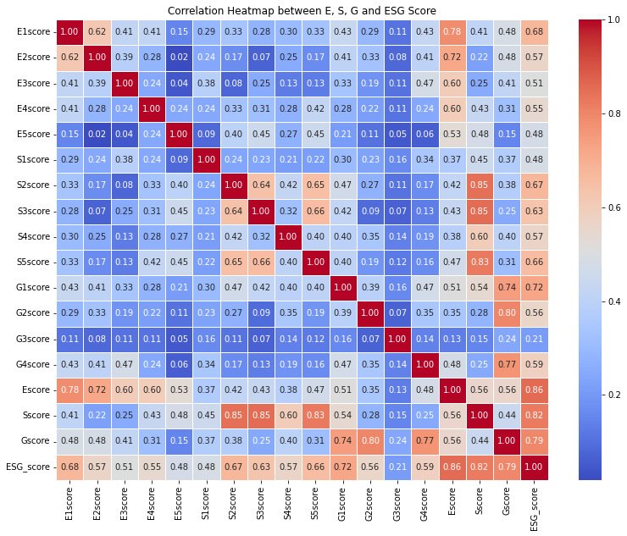
Correlation between criteria

Slide 7
The top and the worst performers (10%)
Rank | factory_name | industry_id | county | ESG_score | Escore | Sscore | Gscore
1 | 圓安生技股份有限公司 | 11 | 臺南市 | 4.9333333 | 4.8 | 5 | 5
2 | 申成興業股份有限公司 | 17 | 嘉義縣 | 4.6333333 | 4.6 | 4.8 | 4.5
3 | 政茂金屬工業股份有限公司 | 17 | 屏東縣 | 4.4833333 | 5 | 4.2 | 4.25
4 | 新和興海洋企業股份有限公司 | 1 | 臺北市 | 4.4833333 | 4.2 | 5 | 4.25
5 | 三五橡膠廠股份有限公司 | 13 | 彰化縣 | 4.4166667 | 4.2 | 4.8 | 4.25
6 | 慧國工業股份有限公司 | 22 | 臺中市 | 4.3333333 | 4.2 | 3.8 | 5
7 | 志昱科技股份有限公司 | 18 | 高雄市 | 4.3166667 | 4.6 | 4.6 | 3.75
8 | 台灣扣具工業股份有限公司 | 15 | 桃園市 | 4.2666667 | 4.4 | 4.4 | 4
9 | 英特愷科技股份有限公司 | 17 | 雲林縣 | 4.2333333 | 4.2 | 5 | 3.5
10 | 力漢企業股份有限公司 | 1 | 高雄市 | 4.2166667 | 4 | 4.4 | 4.25
11 | 金嘉隆企業股份有限公司 | 1 | 臺南市 | 4.15 | 4.4 | 3.8 | 4.25
12 | 李長榮實業股份有限公司製桶工廠 | 17 | 屏東縣 | 4.1333333 | 4 | 4.4 | 4
13 | 震南鐵線股份有限公司二廠 | 17 | 高雄市 | 4.0833333 | 4 | 4 | 4.25
14 | 文鯕水產股份有限公司 | 1 | 屏東縣 | 4.0666667 | 2.4 | 4.8 | 5
15 | 智威科技股份有限公司 | 19 | 新北市 | 4.0666667 | 4.4 | 3.8 | 4
16 | 台灣寶理塑膠股份有限公司大發廠 | 10 | 高雄市 | 4.05 | 4.6 | 3.8 | 3.75
17 | 今口香調理食品股份有限公司 | 1 | 臺中市 | 3.9666667 | 4.2 | 4.2 | 3.5
18 | 中鋼機械股份有限公司 | 21 | 高雄市 | 3.9333333 | 3.8 | 4 | 4
19 | 世紀離岸風電設備股份有限公司 | 17 | 新北市 | 3.9166667 | 4.2 | 3.8 | 3.75
20 | 格得電子工業股份有限公司 | 19 | 高雄市 | 3.8833333 | 3 | 4.4 | 4.25
Notes:
僅列出前20間廠商

Slide 8
The top and the worst performers (10%)
Industry_id | 產業類別 | 排名在前10%(依數量) | 總樣本數
17 | 金屬製品製造業 | 35 | 255
1 | 食品製造業 | 20 | 52
10 | 化學材料及肥料製造業 | 7 | 23
3 | 紡織業 | 6 | 36
13 | 橡膠製品製造業 | 6 | 30
18 | 電子零組件製造業 | 6 | 33
16 | 基本金屬製造業 | 5 | 30
22 | 汽車及其零件製造業 | 5 | 16
19 | 電腦、電子產品及 光學製品製造業 | 4 | 20

Slide 9
The top and the worst performers (10%)
Industry_id | 產業類別 | 排名在前10%(依比例) | 總樣本數
9 | 石油及煤製品製造業 -9.7% | 50% | 2
1 | 食品製造業 | 38.5% | 52
22 | 汽車及其零件製造業 | 31.3% | 16
10 | 化學材料及肥料製造業 10.3% | 30.4% | 23
13 | 橡膠製品製造業 | 20% | 30
19 | 電腦、電子產品及 光學製品製造業 | 20% | 20
11 | 其他化學製品製造業 | 18.2% | 11
18 | 電子零組件製造業 9.7% | 18.2% | 33
3 | 紡織業 | 16.7% | 36
Notes:
灰底：市場集中度高（前8大企業佔該業比率），110年工商普查初步統計結果提要分析。
藍字：前十大中行業，利潤成長率高（5年增減百分點），110年工商普查初步統計結果提要分析。

Slide 10
The top and the worst performers (10%)
Rank | factory_name | industry_id | county | ESG_score | Escore | Sscore | Gscore
1049 | 再振企業股份有限公司 | 21 | 高雄市 | 0.733333 | 0 | 1.2 | 1
1050 | 波羅蜜印刷有限公司 | 8 | 新北市 | 0.666667 | 0 | 1 | 1
1051 | 永昌紙器印刷廠 | 8 | 高雄市 | 0.666667 | 0 | 1 | 1
1052 | 米那有限公司 | 5 | 高雄市 | 0.666667 | 0 | 2 | 0
1053 | 永光鋸木工廠 | 6 | 嘉義市 | 0.666667 | 0 | 1 | 1
1054 | 利順昌實業股份有限公司 | 15 | 高雄市 | 0.666667 | 0 | 1 | 1
1055 | 景盈企業股份有限公司 | 5 | 屏東縣 | 0.633333 | 0 | 0.4 | 1.5
1056 | 永順昌企業有限公司 | 8 | 新北市 | 0.6 | 0 | 0.8 | 1
1057 | 勤發特殊氣體股份有限公司 | 10 | 屏東縣 | 0.6 | 0 | 0.8 | 1
1058 | 名亮彩色製版有限公司立德廠 | 8 | 新北市 | 0.6 | 0 | 0.8 | 1
1059 | 名冠彩色印刷有限公司 | 8 | 新北市 | 0.6 | 0 | 0.8 | 1
1060 | 金瑞興機械工程股份有限公司 | 21 | 高雄市 | 0.6 | 0 | 0.8 | 1
1061 | 全富印刷有限公司 | 8 | 臺南市 | 0.583333 | 0 | 0 | 1.75
1062 | 振東印刷廠 | 8 | 彰化縣 | 0.533333 | 0 | 0.6 | 1
1063 | 緯曜企業有限公司 | 17 | 新北市 | 0.466667 | 0 | 0.4 | 1
1064 | 文鼎印刷製版有限公司 | 8 | 新北市 | 0.466667 | 0 | 0.4 | 1
1065 | 子吟數位彩色印刷有限公司 | 8 | 高雄市 | 0.466667 | 0 | 0.4 | 1
1066 | 易達盛股份有限公司 | 17 | 高雄市 | 0.466667 | 0 | 0.4 | 1
1067 | 東永欣企業股份有限公司 | 23 | 高雄市 | 0.333333 | 0.2 | 0.8 | 0
1068 | 本業股份有限公司 | 17 | 高雄市 | 0.25 | 0 | 0 | 0.75
Notes:
僅列出倒數20間

Slide 11
The top and the worst performers (10%)
Industry_id | 產業類別 | 排名在後10%(依數量) | 總樣本數
8 | 印刷及資料儲存媒體複製業 | 33 | 120
20 | 電力設備及配備製造業 | 11 | 56
15 | 塑膠製品製造業 | 9 | 67
24 | 家具製造業 | 9 | 48
17 | 金屬製品製造業 | 8 | 255
6 | 木竹製品製造業 | 7 | 28
21 | 機械設備製造業 | 6 | 102
7 | 紙漿、紙及紙製品製造業 | 5 | 31
13 | 橡膠製品製造業 | 4 | 30

Slide 12
The top and the worst performers (10%)
Industry_id | 產業類別 | 排名在後10%(依比例) | 總樣本數
9 | 石油及煤製品製造業 | 50% | 2
8 | 印刷及資料儲存媒體複製業 | 27.5% | 120
6 | 木竹製品製造業 | 25% | 28
20 | 電力設備及配備製造業 | 19.6% | 56
24 | 家具製造業 | 18.8% | 48
7 | 紙漿、紙及紙製品製造業 | 16.1% | 31
14 | 非金屬礦物製品製造業 | 14.3% | 7
15 | 塑膠製品製造業 | 13.4% | 67
13 | 橡膠製品製造業 | 13.3% | 30

Slide 13
K-means Cluster
2
Divide factories into 3 groups by ESG score

Slide 14
ESG分群 (cluster=3)
後段班
(ESG < 1.74)
中段班
(1.74 < ESG < 2.71)
前段班
(ESG > 2.71)

Slide 15
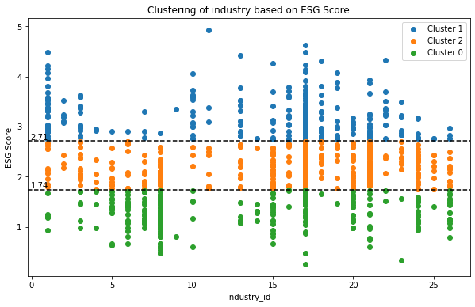
依產業類別(industry_id)

Slide 16
產業類別 | ESG 後段班 | ESG 中段班 | ESG 前段班 | 樣本數
(1)食品製造業 | 13.46 | 19.23 | 67.31 | 52
(2)飲料製造業/菸草製造業 | 0.00 | 37.50 | 62.50 | 8
(3)紡織業 | 19.44 | 41.67 | 38.89 | 36
(4)成衣及服飾品製造業 | 33.33 | 44.44 | 22.22 | 9
(5)皮革、毛皮及其製品製造業 | 56.00 | 40.00 | 4.00 | 25
(6)木竹製品製造業 | 64.29 | 32.14 | 3.57 | 28
(7)紙漿、紙及紙製品製造業 | 61.29 | 29.03 | 9.68 | 31
(8)印刷及資料儲存媒體複製業 | 65.00 | 34.17 | 0.83 | 120
(9)石油及煤製品製造業 | 50.00 | 0.00 | 50.00 | 2
(10)化學材料及肥料製造業 | 21.74 | 13.04 | 65.22 | 23
(11)其他化學製品製造業 | 0.00 | 72.73 | 27.27 | 11
(13)橡膠製品製造業 | 20.00 | 40.00 | 40.00 | 30

Slide 17
產業類別 | ESG 後段班 | ESG 中段班 | ESG 前段班 | 樣本數
(14)非金屬礦物製品製造業 | 71.43 | 14.29 | 14.29 | 7
(15)塑膠製品製造業 | 29.85 | 56.72 | 13.43 | 67
(16)基本金屬製造業 | 10.00 | 36.67 | 53.33 | 30
(17)金屬製品製造業 | 15.29 | 51.76 | 32.94 | 255
(18)電子零組件製造業 | 3.03 | 36.36 | 60.61 | 33
(19)電腦、電子產品及光學製品製造業 | 5.00 | 35.00 | 60.00 | 20
(20)電力設備及配備製造業 | 41.07 | 46.43 | 12.50 | 56
(21)機械設備製造業 | 12.75 | 65.69 | 21.57 | 102
(22)汽車及其零件製造業 | 12.50 | 18.75 | 68.75 | 16
(23)其他運輸工具及其零件製造業 | 11.11 | 50.00 | 38.89 | 18
(24)家具製造業 | 39.58 | 47.92 | 12.50 | 48
(25)其他製造業 | 9.09 | 72.73 | 18.18 | 11
(26)產業用機械設備維修及安裝業 | 56.67 | 33.33 | 10.00 | 30

Slide 18
Robustness Check
如果使用不同的權重或者是其他的模型， top and bottom不一定會是同樣的廠商。
不同產業類別的樣本數差距大。

Slide 19
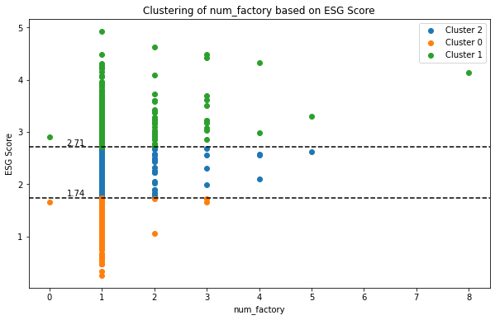
依在台工廠數(num_factory)

Slide 20
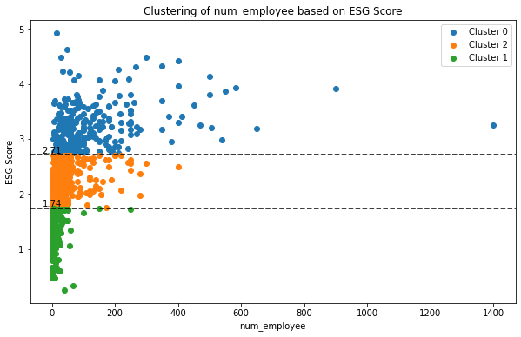
依在台員工數(num_employee)

Slide 21
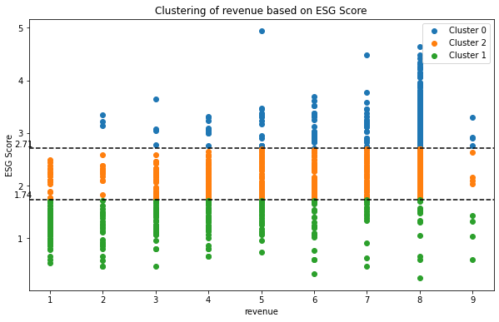
依營業額規模(revenue)

Slide 22
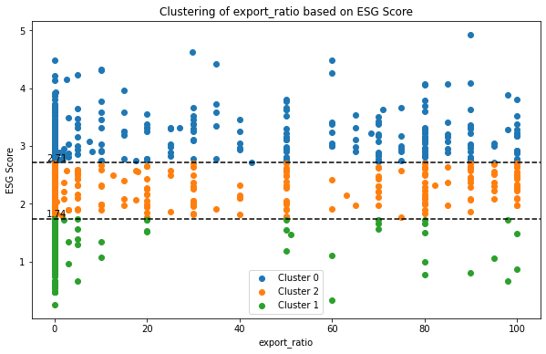
依外銷比例(export_ratio)

Slide 23
Normalized
3
Normalized data by industry

Slide 24
Data are normalized by sector in a range [0, 1], in order to neutralize the impact of sector-specific features, which is a common practice in financial economics and in the ESG literature.
(Sorensen et al. 2021)
Sorensen, E., Chen, M., and Mussalli, G. (2021). The quantitative approach for sustainable investing. The Journal of Portfolio Management, 47(8):38–49.

Slide 25
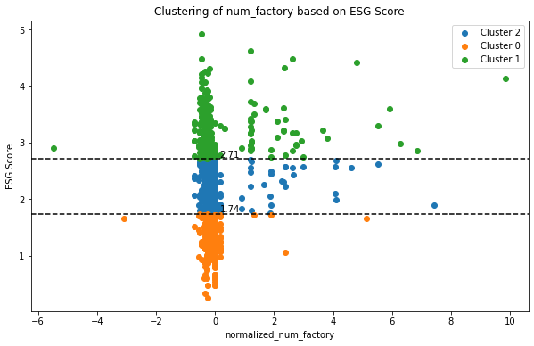
依產業別標準化後分群：在台工廠數(num_factory)

Slide 26
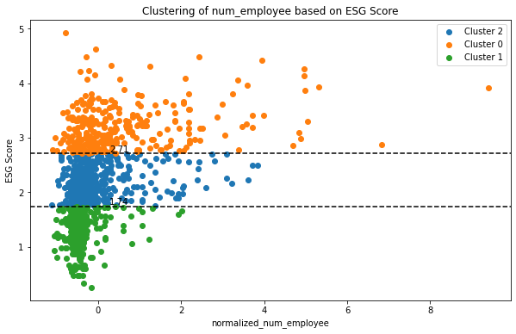
依產業別標準化後分群：在台員工數(num_employee)

Slide 27
標準化後，對ESG score有顯著影響的變數
Variable | Original question | Pearson Correlation
Q4 | 請問，貴公司針對辦公室或廠區，是否有降低溫室氣體排放量？ | 0.4785***
Q25 | 請問，貴公司是否有關注或支持保障原住民、外籍勞工或其他弱勢族群的人權相關議題的行為？ | 0.4756***
Q24 | 請問，貴公司是否有制定員工言論自由(如內部溝通管道)或資料隱私(如客戶隱私權保護)的相關政策或宣導措施？ | 0.4489***
Q23 | 請問，貴公司針對員工專業領域，是否採取相關措施培訓員工？ | 0.4419***
num_employee | 請問，貴公司在台經常雇用員工人數約有多少人？ | 0.4182***
Notes:
線性的相關

Slide 28
The Next Step
4

Slide 29
給定現有母體資料，預測樣本的ESG score
OLS model with penalized approach (or other models)
機器學習方法不一定能提供經濟直覺的解釋。
NaN值的處理。

Slide 30
將母體資料以ESG score分群後進行特徵分析
將E, S, G 和 ESG score 分開整理分析
嘗試其他種分群方式(目前是K-means)
幫助不同產業類別設置主題權重

Slide 31
Some Questions
5

Slide 32
問卷與母體資料相關問題
當初問卷宣傳推廣的方式。 (為什麼不同產業的樣本數差距很大？)
設計問卷時，主題支柱類別的挑選標準。
看得到跟其他公司相比，自己的排名落點嗎？

Slide 33
Thanks!

